Slide 1


Slide 2
작업 내용
버튼 5개 (500px * 500px 이상)
시작하기
불러오기
갤러리
설정
나가기
그라데이션 (스타일 택 1 )
스타일 1 검은 그라데이션 (가로 1920px 이상)
스타일 2 흰 그라데이션 (세로 1080px 이상)
타이틀 로고
타이틀 로고 (1000px * 1000px 이상)
스타일 1, 2 중 택 1 후 작업
혹은 재량껏 수정하여 구상해주시면 됩니당
관련한 질문은 언제든 물어봐주세요

Slide 3
작업 기한
03 / 19 (일) 마감
원래는 이번주 일요일 (3월 19일) 까지
기획서 전달도 늦어졌기도 하고
개인적으로 시간도 부족하실 수 있으니
언제든 시간조율 요청해주세용

Slide 4
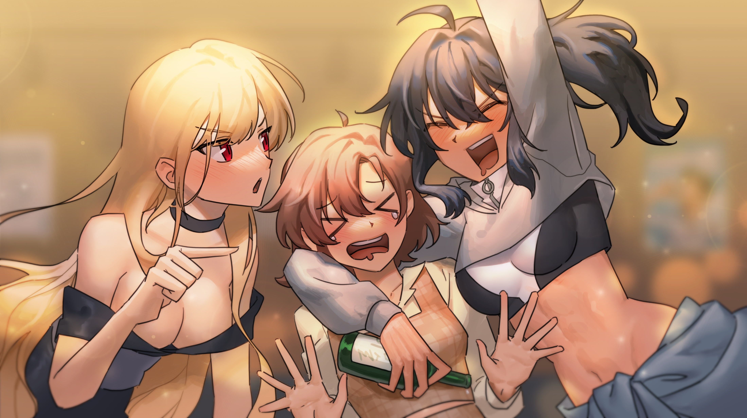

Slide 5
스타일1

Slide 7

나가기
시작하기
불러오기
갤러리
설정

Slide 8
스타일2

Slide 10
나가기

Slide 11


시작하기
나가기

Slide 12
불러오기
나가기

Slide 13
갤러리
나가기

Slide 14
설정
나가기

